Slide 1











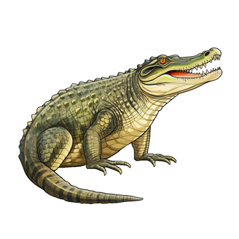






Notes:
Микроволновка, рука, мискер рыба мороженое рысь ягуар зефир зебра

